Slide 1
LÓGICA DIFUSA
Sebastián Aldana Solarte
David Camilo Ladino Bernal

Slide 2
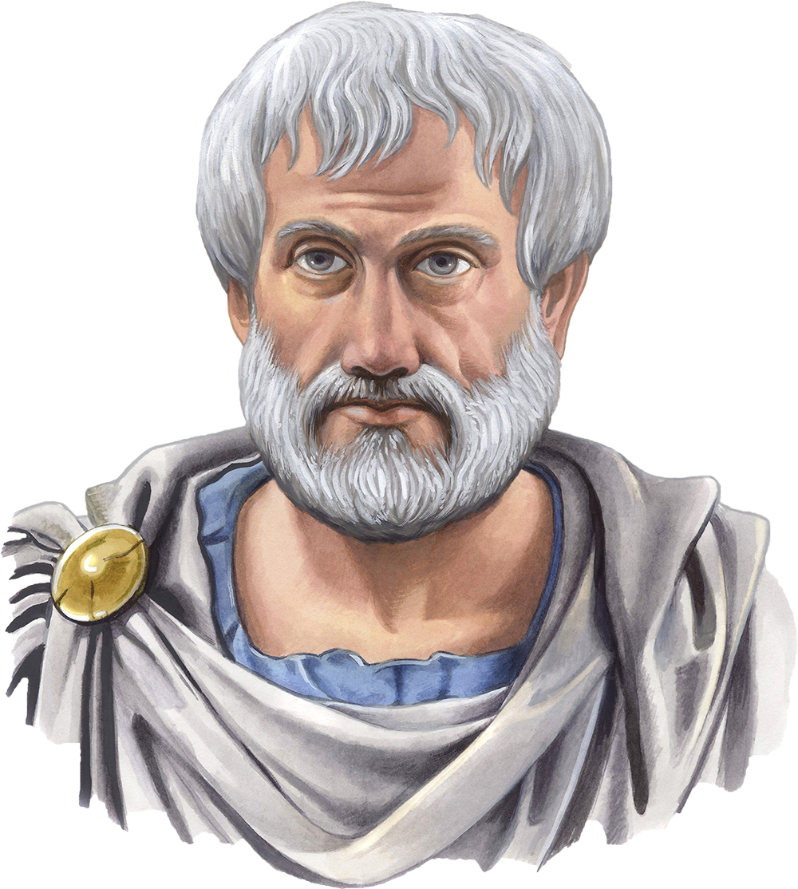
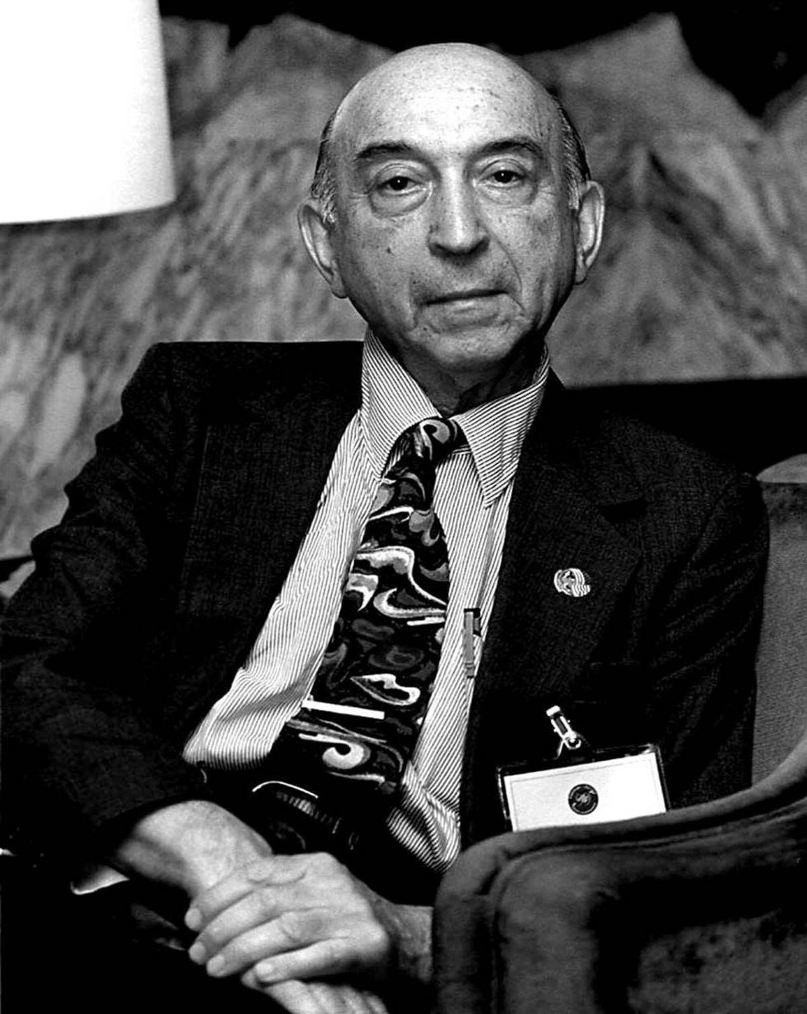
CÓMO INICIÓ?
El concepto inicia con aristóteles debido a que creía que no todo era verdadero o falso sino que como el humano el concepto iba en cuestión de grados,debido a que el mismo humano era complejo..
Aristoteles
Formaliza un poco más la idea creyendo que la complejidad aumenta nuestra precisión y nos permite un concepto más aproximado evitando el concepto clásico donde únicamente es verdadero o falso.
Lofti Zadeh

Slide 3
¿QUÉ ES LA LÓGICA DIFUSA?
Es un concepto que evita la idea de que todo sea “sí o no”,”0 o 1”, “cierto o falso” , ”blanco o negro” en pocas palabras hay posibilidad de multivalor en una afirmación o negación.
En la lógica difusa hay muchas posibles soluciones según el rango dado, es decir no es blanco o negro, es una escala de grises que permite obtenere mayor cercanía a las soluciones de los problemas y el como razona el ser humano.

Slide 4
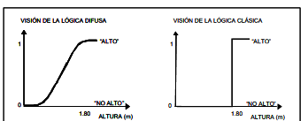
EJEMPLO DE LÓGICA DIFUSA
suponiendo que tenemos varias personas de diferentes alturas y consideramos altas quienes midan más de 1.80m, al momento de graficar sería algo así.
con la lógica difusa podemos encontrar una curvatura ya que las personas de 1.78m también sería consideradas altas pero no están en el mismo rango de los de 1.80m, sin embargo están demasiado cerca al margen,suponiendo que las personas de 1.80 estén en el rango de 0.8, alguien de 1.90 podría estar en 0.9 y las 1.50m obviamente tendrían un rango menor.

Slide 5
EJEMPLO DE LÓGICA DIFUSA
Se le pregunta a alguien si hay alguna posibilidad de salir y pasar el rato X día ,normalmente a nivel de lenguaje respondemos algo así y es un claro ejemplo de lógica difusa que no es una afirmación o negación pero hay mayor posibilidad de que el hecho se dé o no y identificamos esto y es un ejemplo quizá un tanto más cotidiano de lógica difusa.
Sí 92.6% Probablemente sí 78.4 %
Tal vez sí 64.5%
Tal vez 50%
Tal vez no 35.8%
Probablemente no 21.6%
No 7.4%

